Slide 1
Présentation de l’établissement

Slide 2
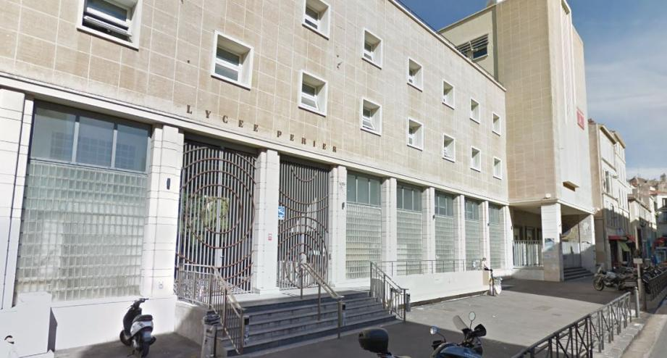
La façade extérieure

Slide 3
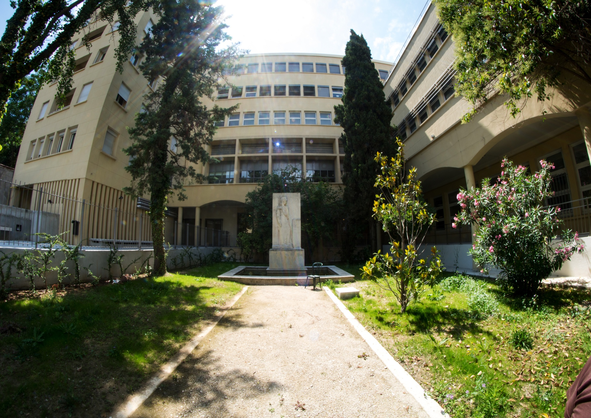
Le jardin intérieur

Slide 4
Structure
1300 élèves (dont 300 étudiants en BTS)
9 classes de secondes
10 classes de 1ères
10 classes de terminales

Slide 5


Slide 6


Slide 7
Les spécialités au lycée Périer
  Humanités – Littérature – Philosophie
  Langues – Littératures et cultures étrangères Anglais/Allemand
  Anglais Monde Contemporain
  Numérique et Sciences informatiques
  Mathématiques
  Physique / Chimie
  Sciences et vie de la terre
  Sciences économiques et sociales
  Histoire Géo - Géopolitique - Sciences Politiques
  Histoire des Arts
  Sciences de l’ingénieur

Slide 8
Les spécialités mutualisées
(avec le lycée Marseilleveyre)
  Arts plastiques
  Théatre
  Cinéma audio visuel: lycée

Slide 9
Les langues
Les langues
  Anglais
  Allemand
  Espagnol
  Italien
  Chinois
  Hébreu (LVC)
  Corse (LVC)
Section Euro
  Série générale : histoire géographie en italien

Slide 10
Les options
EPS
Danse
ECLA (enseignement commun des langues anciennes latin/grec)
Histoire de l’Art
Management & Gestion
Sciences de l’ingénieur
LVC Hébreu
LVC Corse
Parcours spécifique: le pôle basket filles excellence

Slide 11
Un cadre de travail serein

Slide 12
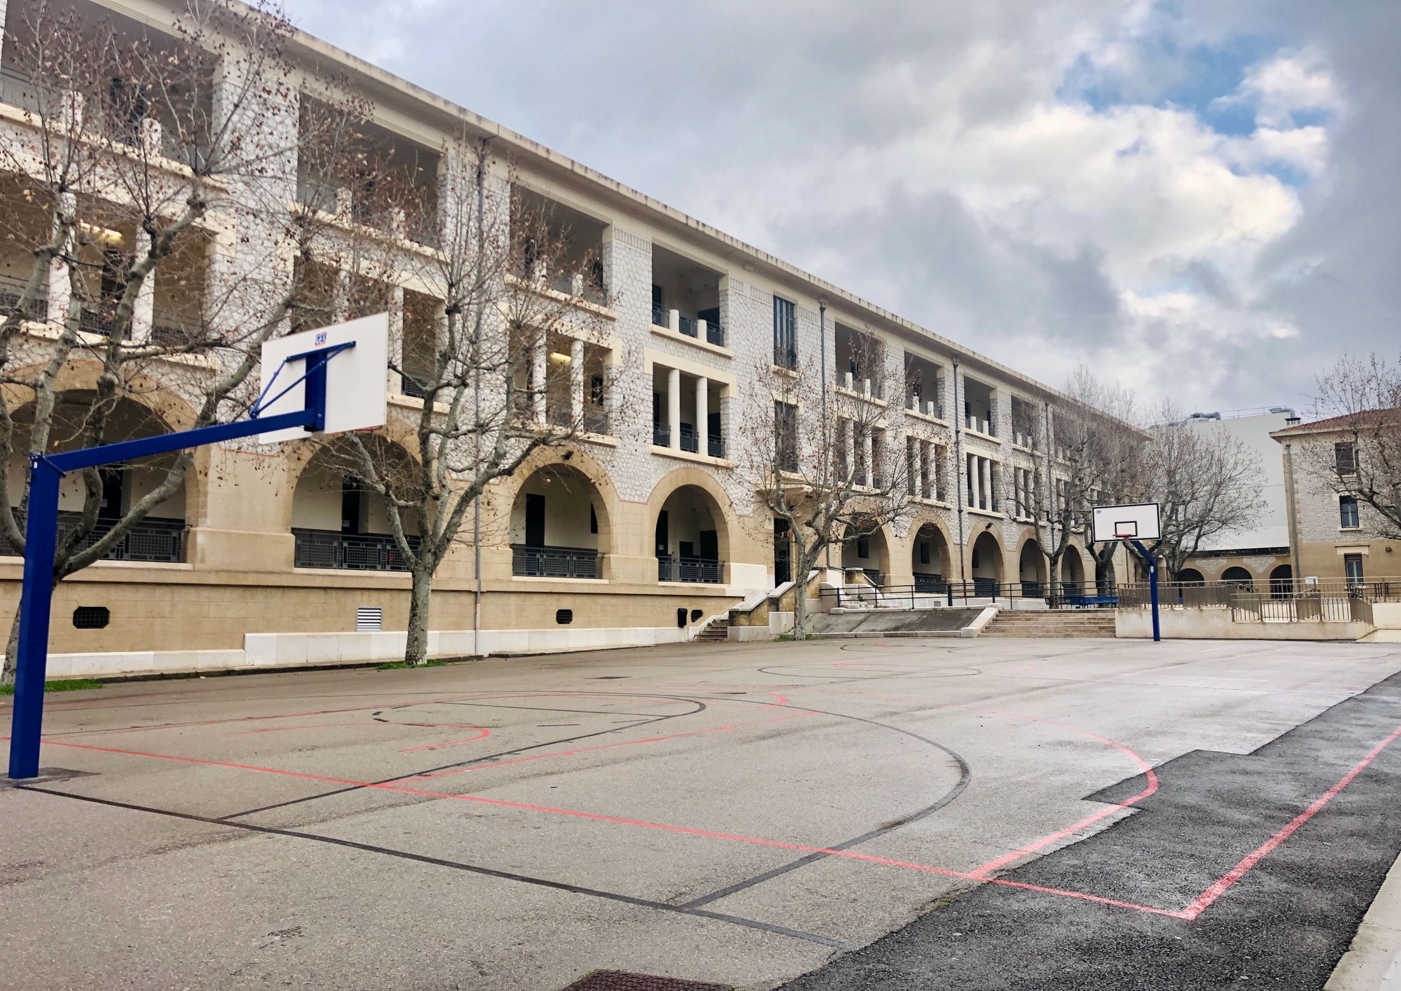
Le terrain de basket

Slide 13
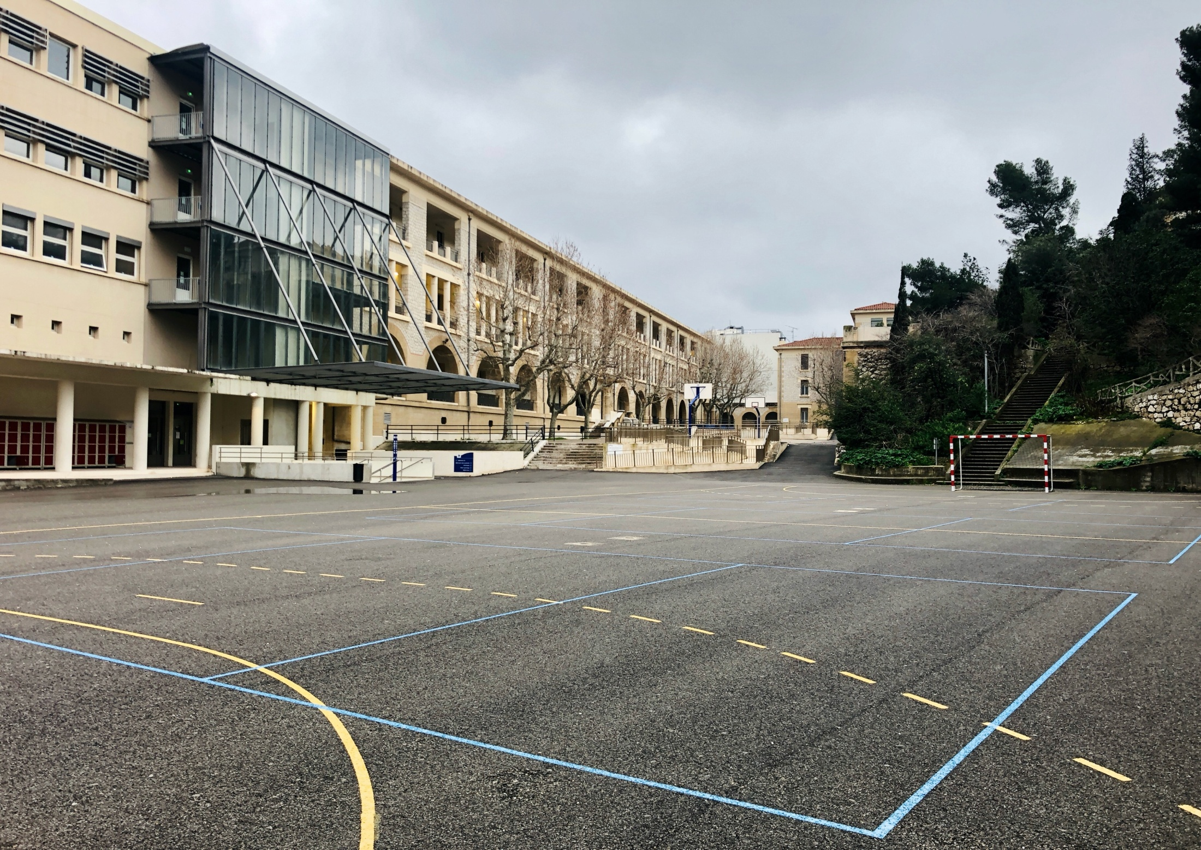
Le terrain de football

Slide 14
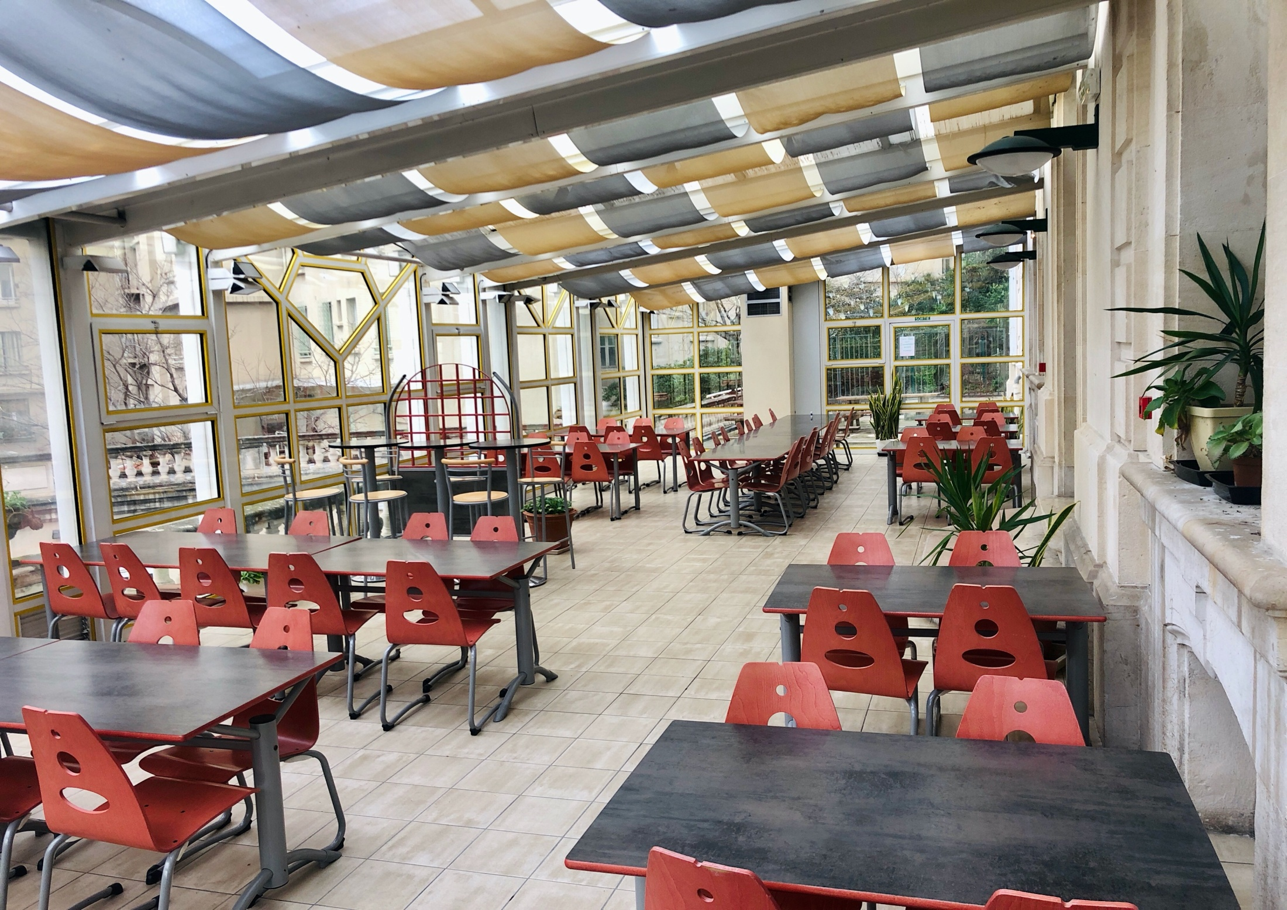
La cafétéria

Slide 15
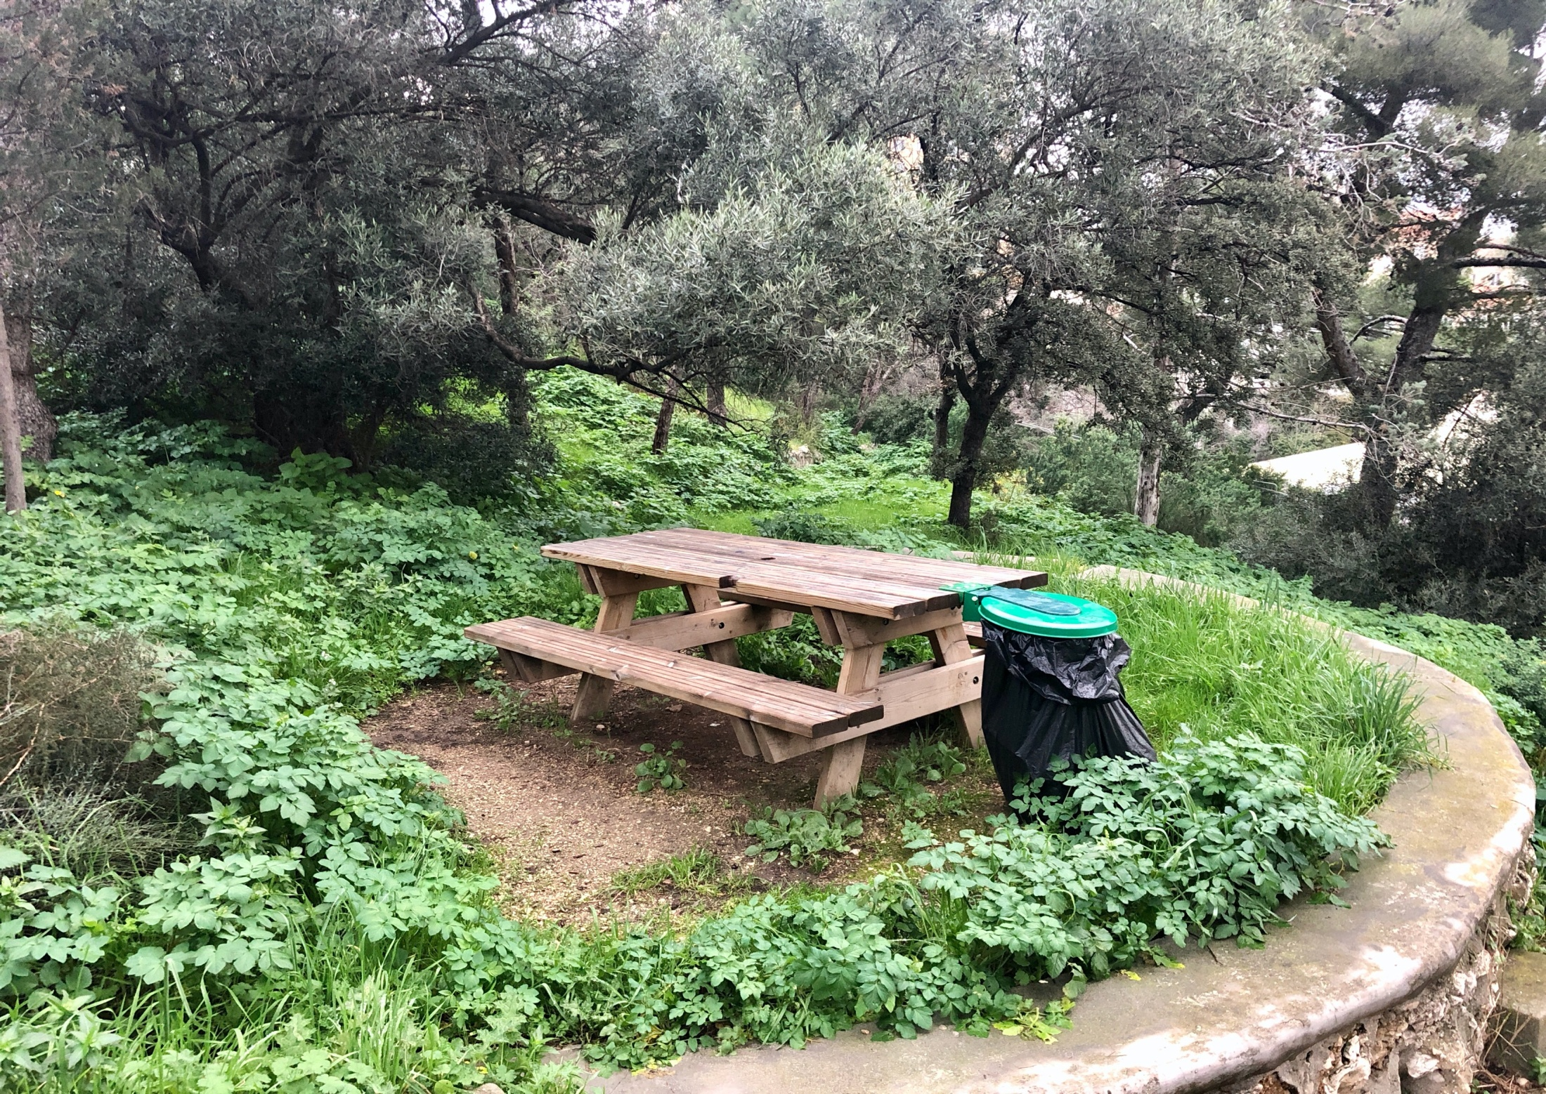
La pinède pour déjeuner

Slide 16
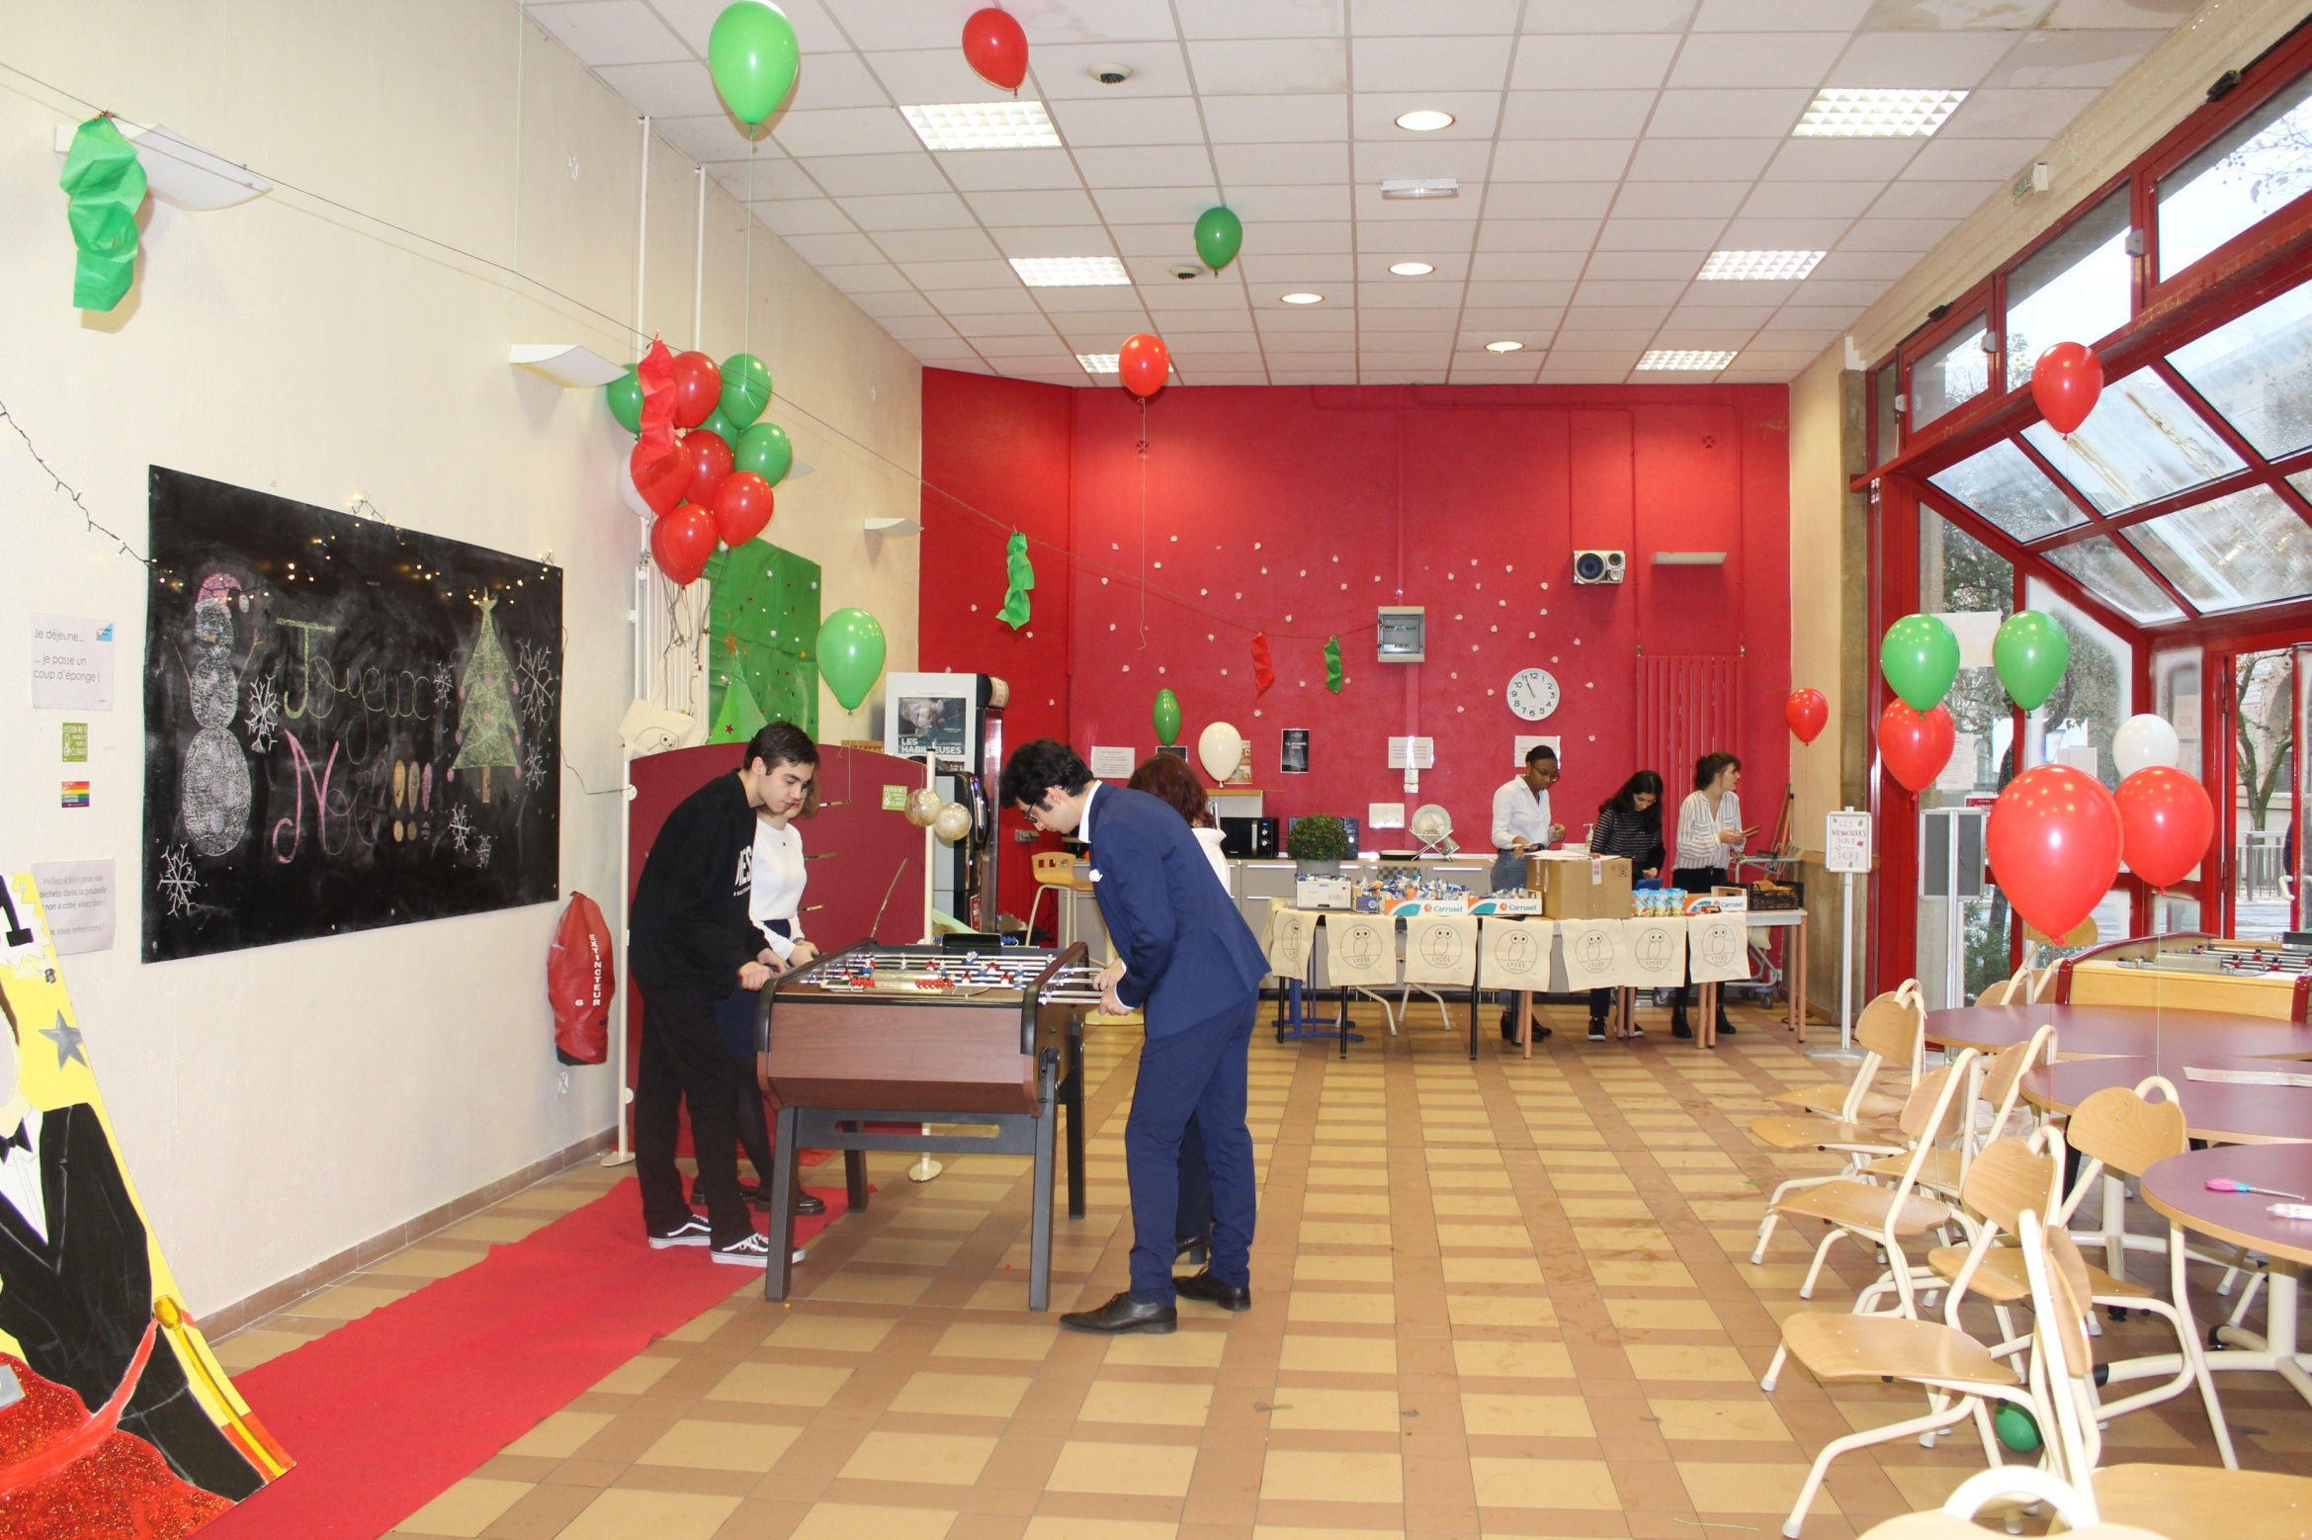
La Maison des Lycéens

Slide 17
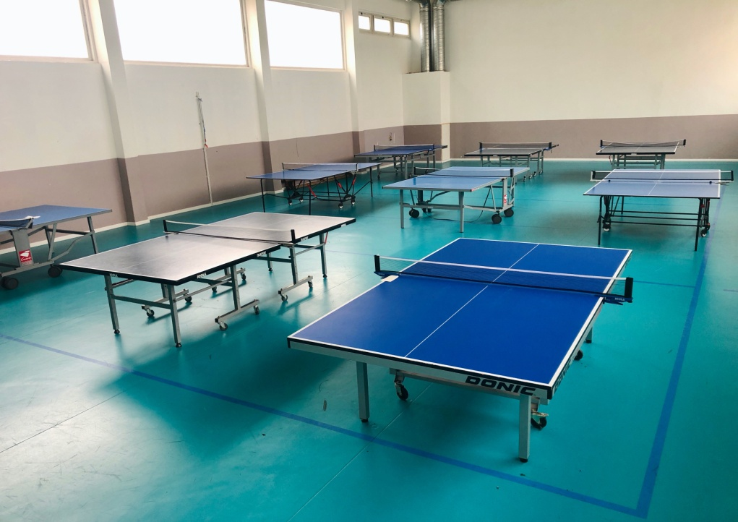
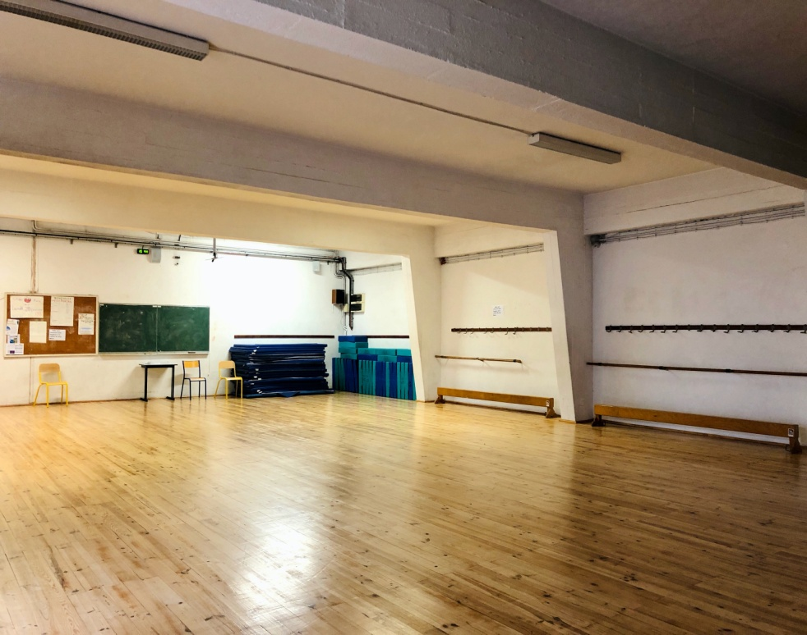
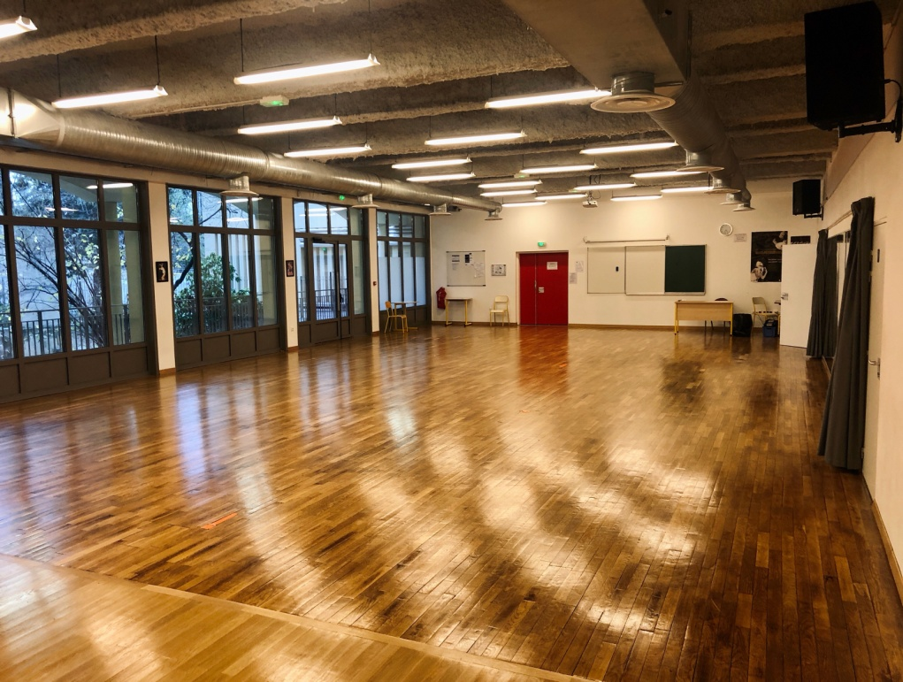
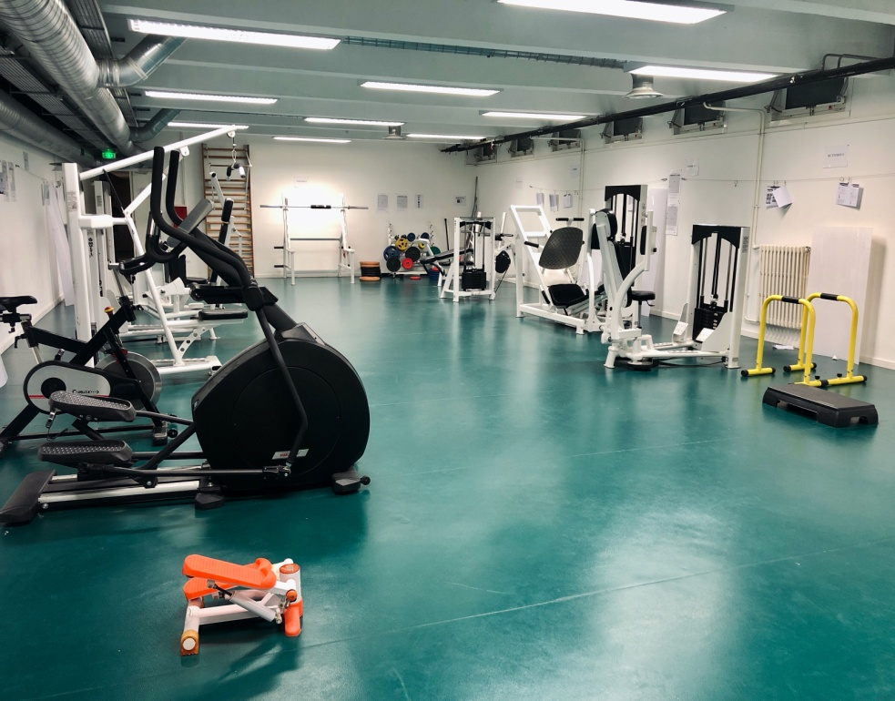
L’équipement sportif

Slide 18
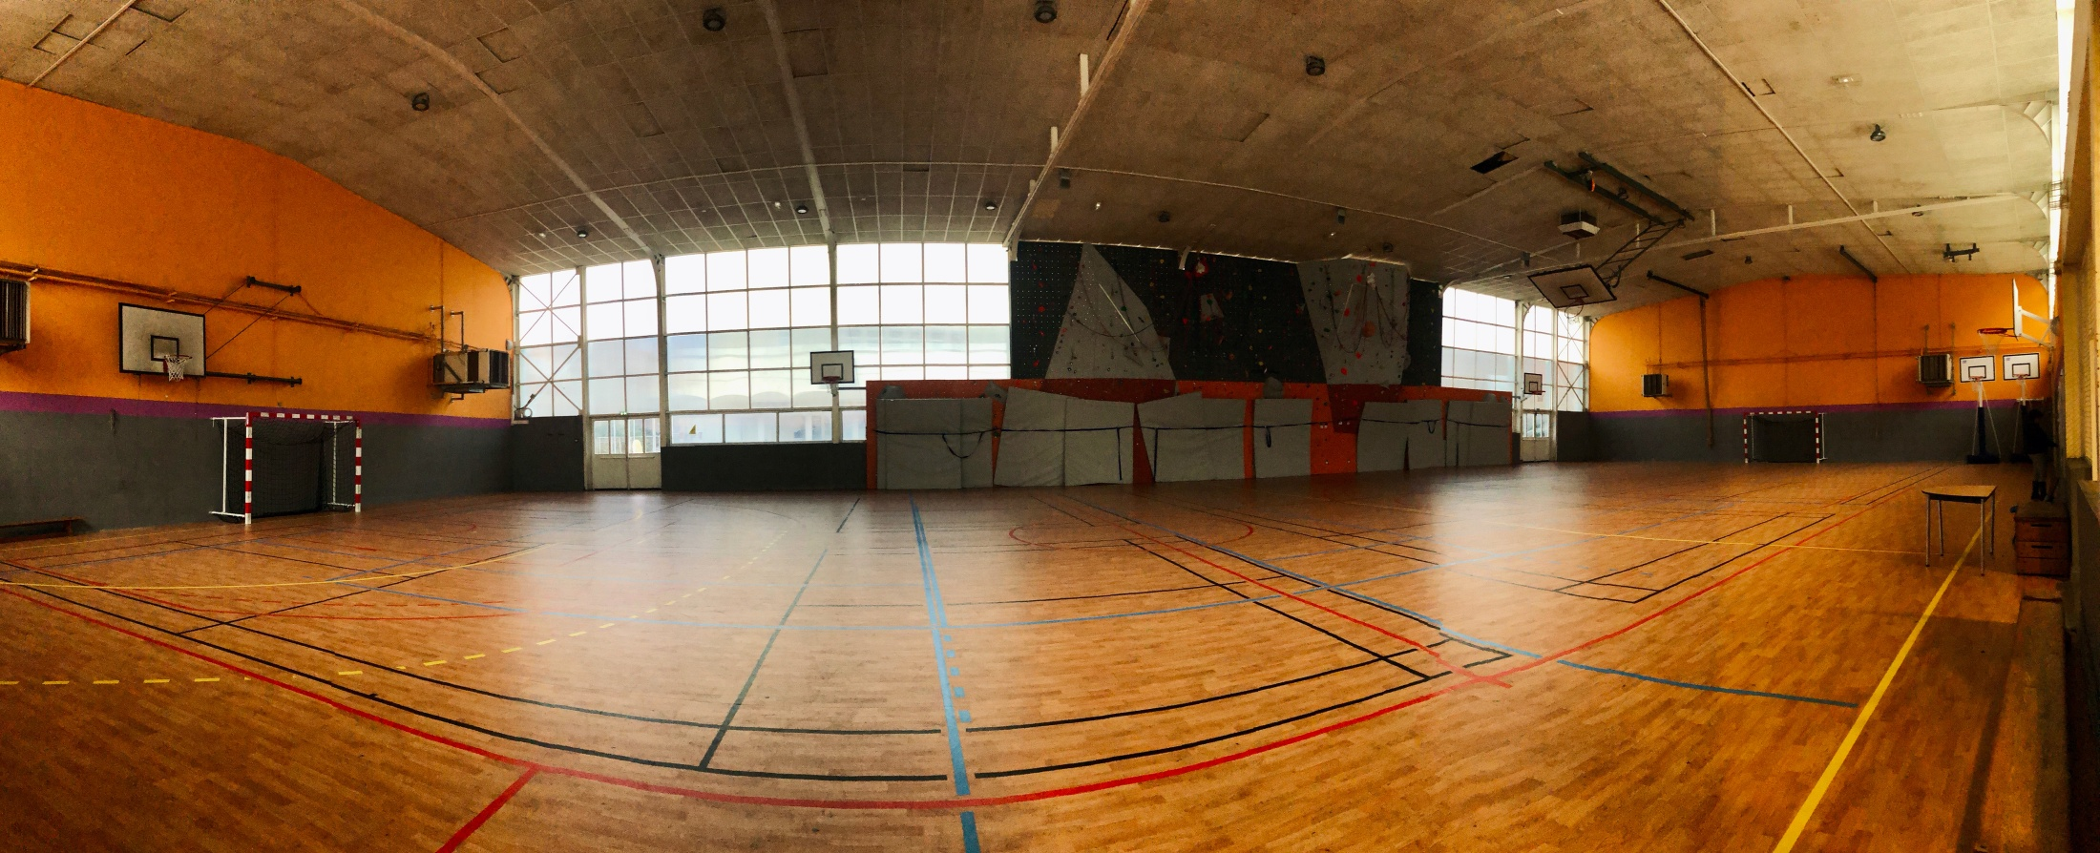
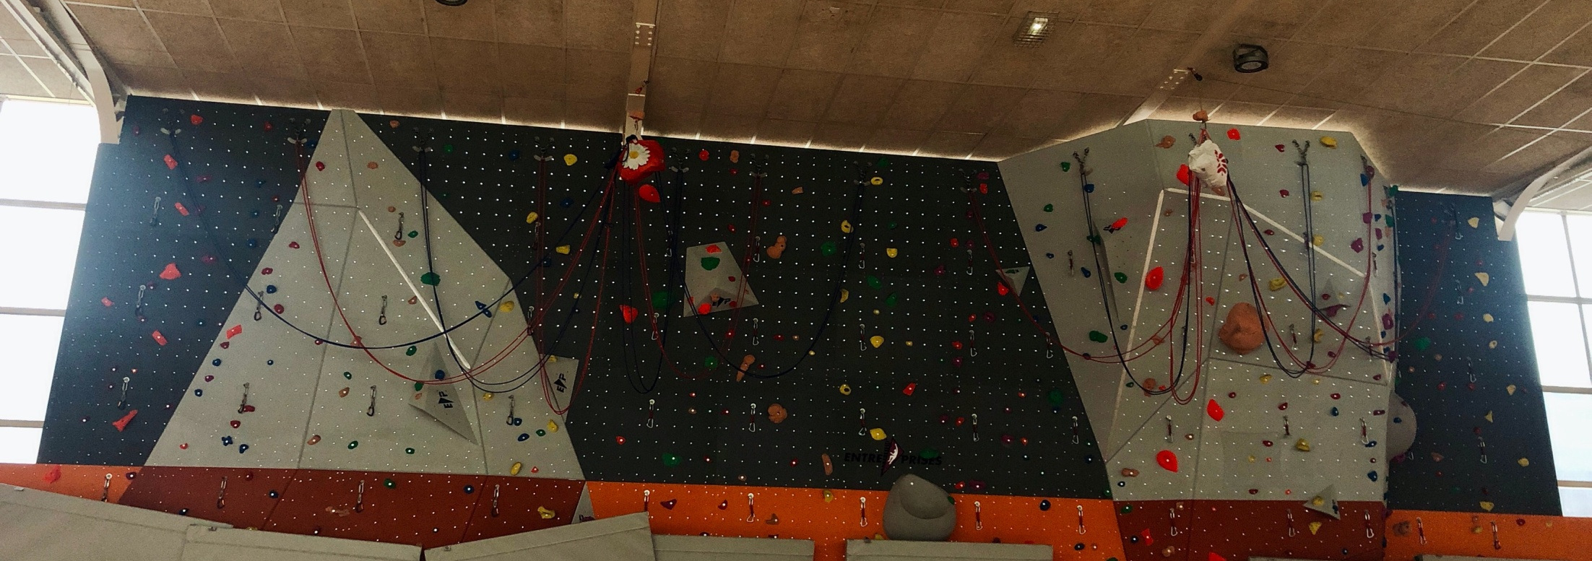
Le grand gymnase & le mur d’escalade

Slide 19
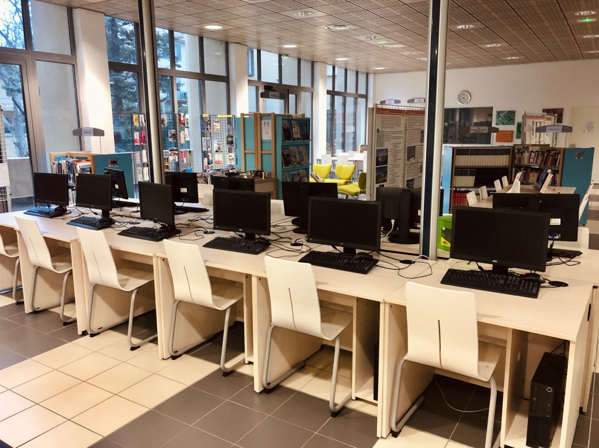
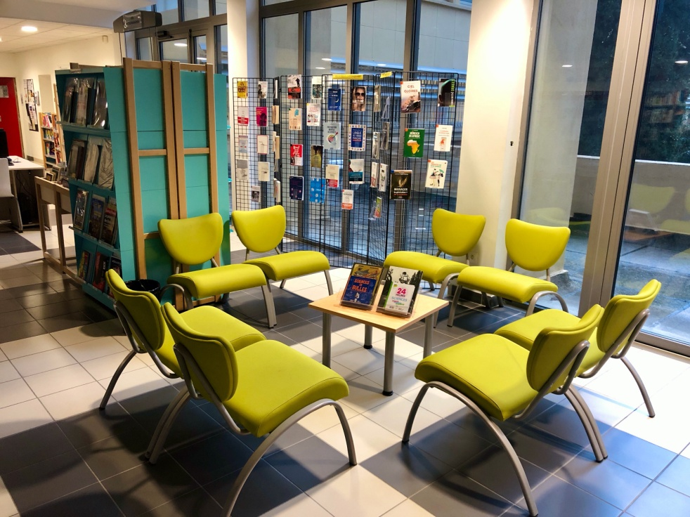
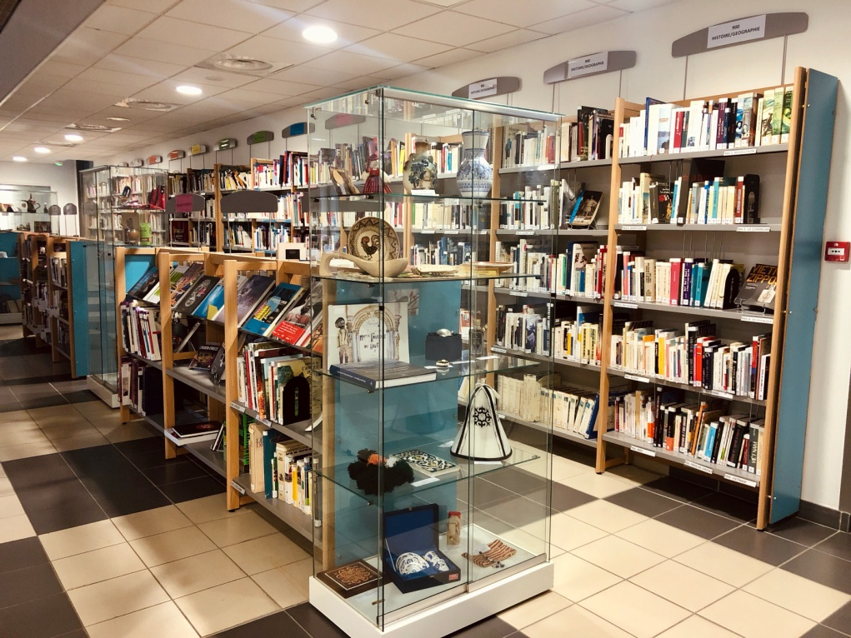
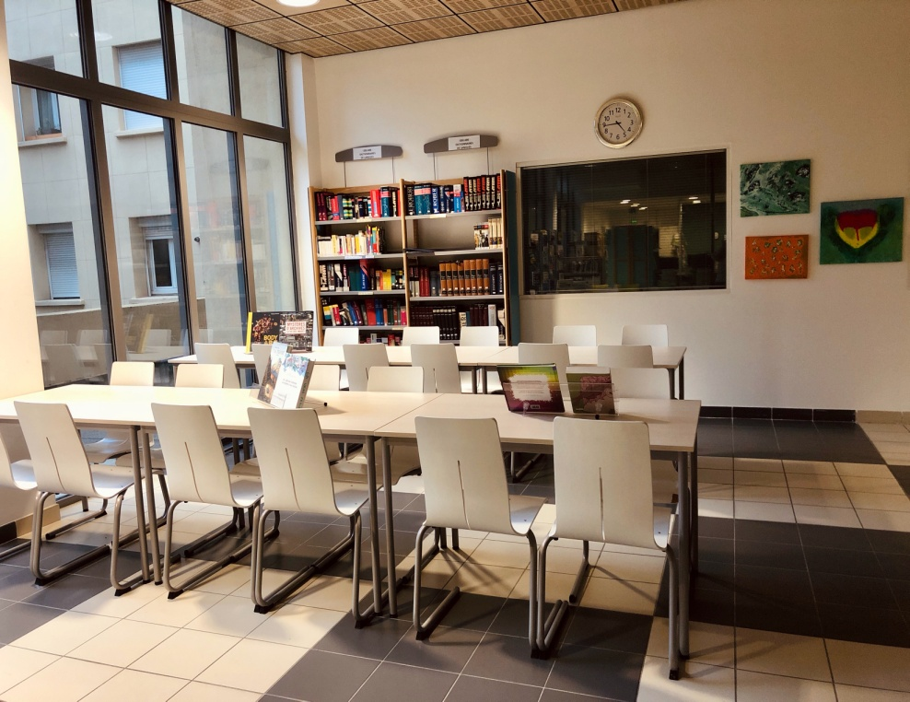
Le CDI

Slide 20
